Slide 1
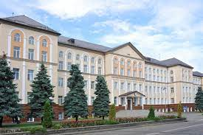
Устаткування закладів готельно-ресторанного господарства
Лекцiя № 6
Дозувально-формувальне устаткування.

Slide 2
План
Класифікація дозувально-формувального устаткування.
Тістороздільні машини
Тісторозкочувальні машини
Машини для формування котлет
Дільники масла
Машини для формування вареників і пельменів
Дозатори крему

Slide 3
Класифікація дозувально-формувального устаткування.
Основними способами розподілу продуктів на порції є дозування і формування.
Дозування – це поділ продуктів на частини, однакові за геометричними розмірами, масою або об'ємом без надання їм заданих форм. Дозують сипучі, рідкі, фаршеподібні, в’язкопластичні та інші продукти.
Формування – це надання порціям заданої форми і заданих геометричних розмірів, які повинні зберігатися в отриманих виробів під час подальшої технологічної обробки.
У закладах ресторанного господарства використовують в основному технологічні машини, які здійснюють здвоєний дозувально-формувальний процес, тобто ділять продукти на порції заданої маси і надають їм певну геометричну форму. Здвоєному дозувально-формувальному процесу можуть бути піддані продукти, які добре зберігають надану їм форму, наприклад вироби з тіста, м'ясного, рибного, овочевого, круп'яного і картопляного фаршів, вершкове масло і маргарин тощо. Рідкі й сипучі продукти можна тільки дозувати або фасувати.
У закладах ресторанного господарства використовують дозувальноформувальні машини, що обробляють продукти тиском за допомогою відповідних робочих органів. Робочими органами таких машин служать різні пристрої, що забезпечують здавлювання і ущільнення, тобто штампи, поршні, валки, шнеки тощо.
За функціональним призначенням дозувально-формувальне обладнання класифікують на такі групи:
тістороздільні машини
тісторозкочувальні машини;
машини для формування котлет;
дільники масла;
машини для формування вареників і пельменів;
дозатори крему;
машини для відсадження заготовок з тіста тощо.

Slide 4
Тістороздільні машини
Тісто являє собою продукт, який відповідно до вимог технології попередньо був підданий тривалому бродінню за допомогою дріжджів та інших мікроорганізмів. У результаті утворилась капілярно-пориста структура, що утримується пружним еластично- пластичним скелетом, пори якого заповнені газовою сумішшю, що складається з діоксиду вуглецю, парів води, спирту та інших продуктів бродіння. Під дією газу, що утворюється в процесі бродіння, тісто збільшується в об’ємі, зменшується його щільність, змінюються структура та властивості. При бродінні в тісті активно проходять мікробіологічні та ферментативні процеси, що змінюють його фізичні властивості.
Тістоподільні машини повинні забезпечити поділ тіста на заготовки з точністю 1—2 % та з урахуванням специфіки його властивостей. Конструктивно тістоподільні машини є найскладнішими порівняно з іншим обладнанням.
За час робочого циклу в тістоподільній машині здійснюються такі операції: заповнення робочої камери тістом, стиснення його до робочого тиску, переміщення по робочій камері, заповнення мірної камери, стабілізування тиску, видача відміреної заготовки, повернення надміру тіста в приймальну лійку. В залежності від прийнятої схеми машини вказані операції можна поєднувати, змінювати послідовність або зовсім вилучати. Всі ці операції здійснюються в камері тістоподільної машини та визначають її робочий процес.

Slide 5
Істотними функціональними елементами тістоподільників є: нагнітач тіста, стабілізатор тиску та подільний пристрій.
Тісто під тиском заповнює мірні місткості подільної головки або просто залишає робочу камеру. За їх видом нагнітачів тістоподільні машини розділяються на машини з поршневим, лопатевим, роторним, валковим, шнековим, пневматичним та іншими нагнітачами.
Стабілізатор тиску — пристрій, що забезпечує постійність тиску в робочій камері тістоподільника в момент відмірювання дози. За цією ознакою тістоподільники бувають із стабілізатором тиску та без нього.
Подільна головка вмішує мірні місткості, які при заповненні тістом поєднуються з робочою камерою, а при розвантаженні відокремлюються від неї. За цією ознакою розрізнюють тістоподільні машини з подільними головками та без них. Подільні головки бувають одно-та багатокишеньковими. Якщо поділ тіста на шматки здійснюється відсіканням маси, котрі видавлюється крізь мундштук, то вважають, що машина не має подільної головки.
Точність поділу заготовок є одним з основних показників якості роботи тістоподільника. Визначення точності роботи тістоподільних машин має кінцевою метою налагодження та оцінку їх роботи, скорочення виробничих витрат при випуску штучної продукції, виявлення порушень у робочому процесі та технології.

Slide 6
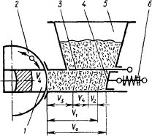
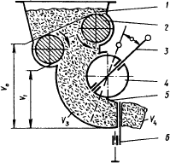
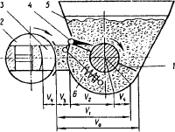
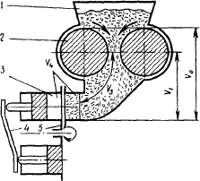
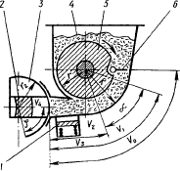
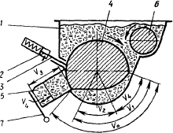
Рис. 7.4. Функціональна схема тістоподільної машини з поршневим нагнітачем і подільною головкою:
Рис. 7.5. Функціональна схема тістоподільної машини з лопатевим нагнітачем (жорстко закріплена лопать) і подільною головкою
7.6. Функціональна схем а тістоподільної машини з лопатевим нагнітачем (лопать, що коли вається) без подільної головки:— приймальна лійка
Рис. 7.7. Функціональна схем а тістоподільної машини з лопатевим нагнітачем (поворотна лопать, яка забирається) і подільною головкою
Рис. 7.8. Функціональна схема тістоподільної машини з роторним нагнітачем без подільної головки
Рис. 7.9. Функціональна схема тістоподільної машини з валковим нагнітачем і подільною головкою

Slide 7
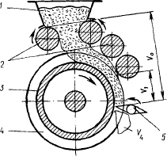
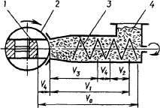
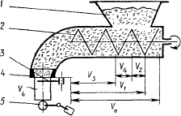
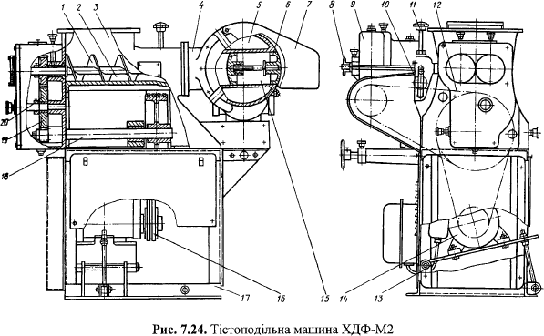
Рис. 7.10. Функціональна схематістоподільноїмашини валковим нагнітачем і прокачувальним пристроєм без подільної головки
Рис. 7.11. Функціональна схема тістоподільної машини зі шнековим нагнітачем і подільною головкою
Рис. 7.12. Функціональна схема тістоподільної машини з шнековим нагнітачем без подільної головки

Slide 8
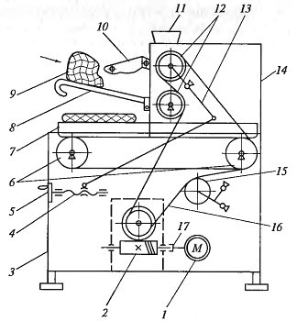
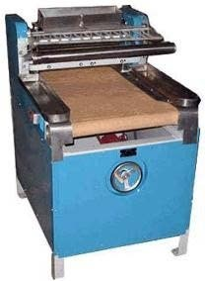
Тісторозкочувальна машина МРТ-60М призначена для розкочування крутого пшеничного тіста пластами або стрічками завтовшки від 1 до 50 мм, з яких виготовляють різні кондитерські вироби, а також домашню локшину, пельмені, вареники тощо.
Тісторозкочувальна машина МРТ-60М (рис. 7.1, 7.2) складається з електродвигуна з черв'ячним редуктором, зварного каркасу, розкочувальних валків, механізму регулювання проміжку між валками, пристрою для посипання валків борошном, транспортера і пускового пристрою. Робочими органами машини служать розкочувальні валки 12, осі яких розміщені в підшипниках кочення. Підшипники нижнього валка закріплені нерухомо на рамі 14 у стійках, а верхнього – у поворотному кронштейні 13, з'єднаному тягою з регулювальним маховиком. Маховик 5 розташований на передній панелі машини, у зручному для роботи місці. Робочий проміжок між розкочувальними валками регулюється обертанням маховика в той чи інший бік. Величина проміжку між валками вказується стрілкою, яка розташована на циферблаті, що встановлений на одній із стійок. Опорні стійки валків кріпляться болтами до каркасу 3 машини.

Slide 9
Принцип дії. У процесі роботи машини підготовлене до розкочування тісто подається на завантажувальний лоток, де воно захоплюється валками, що обертаються назустріч один одному у вигляді стрічки або пласта, опускається на стрічку транспортера. При повторному розкочуванні відстань між розкочувальними валками зменшують і знову тісто подають на завантажувальний лоток.

Slide 10
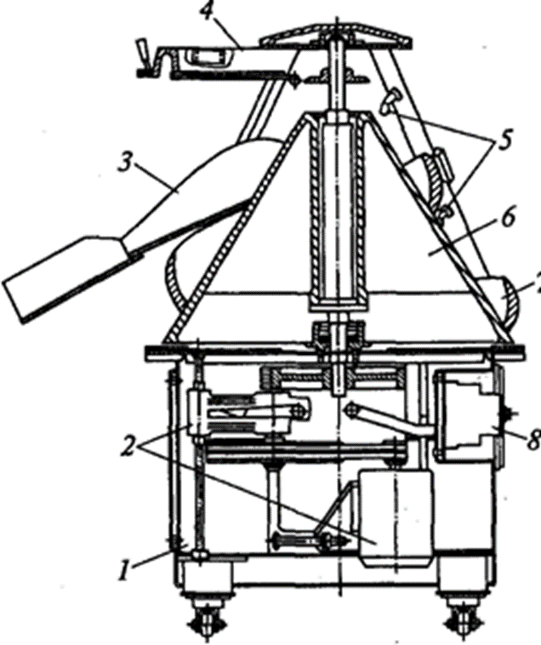
Машина тістоокруглительна А2-ХПО/6. Призначена для округлення заготовок тіста із пшеничного борошна масою 0,09...0,9 кг.
Складається з корпуса, привода, спіралі, двох борошнопросіювача, повітродувного пристрою, лотка й електроустаткування.
Корпус 1 має підставу, каркас, чотири поворотних колеса. Привід 2 складається з електродвигуна, двоступінчастої клинопасової передачі, проміжної опори, вала на якому закріплений виготовлений із чавуну конус 6. На зовнішній поверхні конуса виконані поздовжні канавки.
Спіраль 7 має сім секцій, в останній шарнірно кріпиться лоток, що може займати два положення: при нижнім положенні заготовок проходить по лотку, при верхньому - під ним, не стосуючись його. Секції утворять два спіральних канали. Після виходу з першого спірального каналу, що складає із трьох секцій, шматки тіста подають у другий канал. Робочі поверхні секцій покриті фторопластовим лаком, а до лотка прикріплена войлок. Кожна секція кріпиться до каркаса двома гвинтами й має чотири настановних гвинти для регулювання положення секцій спіралі щодо конуса.
Кожен борошнопросіювач 4 складається з корпуса й сита. Сито виконане із дротяно- тканої сітки й робить горизонтальний зворотно-поступальний рух. Один з борошнопросіювачів розташований над місцем вивантаження тістових заготовок, другий
— під кутом 90° до першого.

Slide 11
Принцип дії. Шматки тіста від
Повітродувний пристрій 5 має вентилятор, що складається із двигуна із крильчаткою, нагрівач, повітродув і сопла, розташовані на каркасі над спіраллю.
Електроустаткування 8 призначене для керування роботою привода машини й вентилятора, включення ТЕНів, що входять у нагрівач (залежно від необхідної температури повітря, що подається на обдувку заготовок).
тістодільної машини надходять на нижню частину спіралі. Під дією обертання конуса тістові заготовки піднімаються по спіралі нагору, набуваючи при цьому кулясту форму, і по лотку скочуються на конвеєр подачі їх у шафу попереднього
розпалювання. Борошнопросіювач повітродувний пристрій
і
перешкоджають
можливому прилипанню тіста до спіралі й
конуса. Використання борошнопросіювачів,
одного або двох а також
Рис. 107. Машина тістоокруглювальна А2-ХПО/6:1
- корпус; 2 - привід; 3 - лоток; 4 -
борошнопідсипач; 5 -
повітрепровідний пристрій; 6-
конус; 7- спіраль; 8-
електроустаткування
повітродувного пристрою з підігрівом або
без нього визначається
технологічним
процесом. Кількість борошна, що подається
на підсипання борошнопросіювачем, регулюється вручну шляхом зміни амплітуди коливання сита.

Slide 12
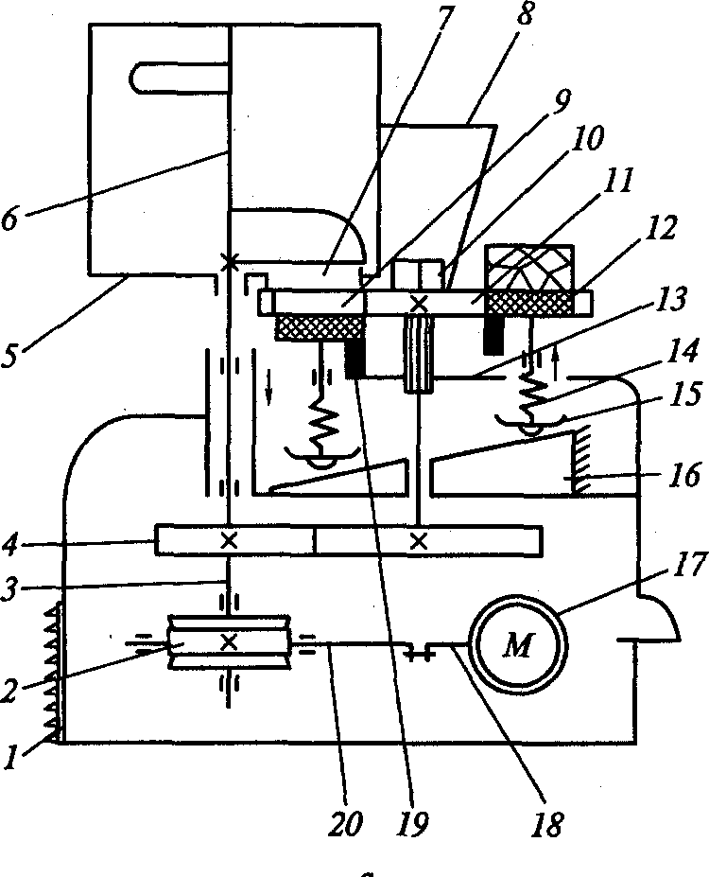
Котлетоформувальна машина МФК-2240 (рис. 7.3) призначена для формування й одностороннього панірування виробів з м'ясного, рибного, картопляного фаршів, а також манних биточків круглої форми. Машина МВК-2240 є машиною настільного типу. Складається з корпусу, електродвигуна, черв'ячного редуктора, кришки столу з
завантажувальним формувального столу, приймального лотка.
бункером, шнека-живильника, бункера для панірувальних сухарів і
Робочим органом машини є формувальний стіл 11 з трьома круглими отворами-чарунками 9. Стіл закріплений на вертикальному порожнистому валу, усередині якого встановлена тяга механізму регулювання маси виробу, що формується. Над столом розташовуються два завантажувальні пристрої:
циліндричний бункер – 5 для фаршу і конічний бункер 8 – для панірувальних сухарів. Бункер для фаршу встановлений на кришці формувального столу. Усередині бункера розташований шнек-живильник 6, що нагнітає фарш з бункера в отворичарунки
9 формувального столу. У чарунках формувального столу
Рисунок 10.3 – Котлетоформувальна машина МФК-2240:
розташовані робочі інструменти машини – поршні 12, які при обертанні стола здійснюють зворотно-поступальний рух. Елементами робочого інструменту вважають також кромки осередків формувального столу і кромки вікна 7 бункера, які відокремлюють порцію фаршу від основної маси.

Slide 13
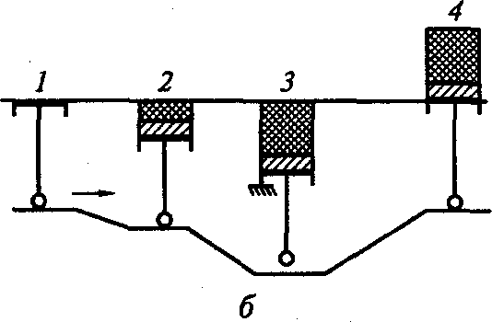
Принцип дії. Під час вмикання
електродвигуна
машини формувальний стіл з поршнями і шнек- живильник приводяться в обертання. У процесі обертання формувального столу кожен поршень за один оберт опускається двічі (рис. 10.3, б): перший раз (положення 2), коли чарунка з поршнем знаходиться під бункером з панірувальними сухарями, і другий раз (положення 3), коли поршень розташовується під бункером з фаршем і чарунка столу збігається з отвором бункера. Під час першого опускання на глибину 1,5...2 мм на поршень насипаються сухарі, а при другому – простір над поршнем заповнюється фаршем, що нагнітається з бункера шнеком- живильником. При подальшому обертанні формувального столу кромки чарунок та вікна бункера відрізають порцію фаршу, ущільнюють її і заповнюють весь обсяг чарунки. Подальший рух столу викликає переміщення штовхача поршня по ділянці підйому на диску-копірі, у результаті чого поршень з відформованим виробом піднімається на один рівень з поверхнею столу (положення 4). Тут на відформований виріб натискає скидач, зіштовхуючи виріб із поверхні поршня і столу на розвантажувальний лотік. Після цього оператор за допомогою спеціальної лопатки знімає відформований виріб з розвантажувального лотока й укладає його непанірованим боком на посипаний панірувальними сухарями деко.

Slide 14
Апарат для фомування бургерів
Апарат для фомування гамбургерів
Апарат для фомування котлет

Slide 15
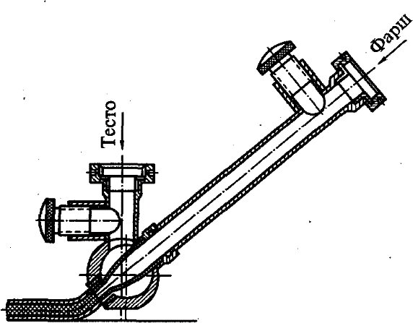
Машини для формування вареників і пельменів
Машини для виготовлення пельменів і вареників. В закладах ресторанного господарства для виготовлення пельменів і вареників з різними начинками (сиром, картоплею, м'ясом, капустою, фруктово- ягідними фаршами й ін.) використають варенично-пельмену машину ВПМ і пельменний автомат П6-НПА.
Варенично-пельменна машина ВПМ. Складається із двох основних частин - завантажувальної секції й транспортера з барабаном, що штампує.
Завантажувальна секція машини виконана у вигляді тумби, у верхній частині якої розміщені два бункери: лівий - для тіста й правий - для
Принципова схема варенично- пельменної машини ВПМ
фаршу. У лівому бункері змонтований конусоподібний шнек 17 з
постійним кроком витків, діаметр яких поступово зменшується в
напрямку до тістопровіду, куди нагнітається тісто. У правому бункері встановлений циліндричний шнек 16 з постійним кроком витків. Шнек призначений для нагнітання фаршу в прийомну камеру ротаційного насоса. Ротор насоса одержує обертовий рух від шнека за допомогою овального телескопічного з'єднання. Шнеки приводяться в обертання зірочками 4 і ланцюговою передачею 2, що, у свою чергу, одержує обертовий рух від електродвигуна 1 із черв'ячним редуктором 15. Приводні вали шнеків оснащені кулачковими муфтами 3, що дозволяють автономно включати шнеки в роботу. Важелі включення муфт винесені на лицьову панель завантажувальної секції й розміщені в зручному для обслуговування місці.

Slide 16
Апарат для виробництва пельменів JGL-120-5B (30 шт/хв)

Slide 17
Після цього відкривається
Принцип дії. Готове тісто й фаршеву начинку завантажують у бункери завантажувальної секції. Потім включають електродвигун привода шнеків і приводиться в обертання шнек, що подає тісто у формуючу насадку. Після цього включають ектродвигун транспортера й за допомогою варіатора швидкості синхронізують швидкості виходу тістової трубки з насадки й руху стрічки транспортера.
включається в роботу шнек подачі фаршу, заслінка на бункері борошнопросіювачем і на
Принципова схема варенично- пельменної машини ВПМ
тістову трубку з фаршем опускається барабан, що штампує. Під
трубку з тісту безупинно підкладають аркуші, на яких
відбувається штампування вареників або пельменів. Аркуші з відштампованими виробами знімають зі стрічки транспортера,
укладають на пересувний стелаж, а потім направляють у морозильну камеру для заморожування або в гарячий цех на доприготування.
Не заморожені вареники або пельмені «зрізують» з підкладного аркуша тонким з вузьким полотном ножем. Заморожені вареники або пельмені знімають із аркуша при легкому ударі останнього по твердому предметі (кришці стола).
Варенично-пельменну машину комплектують змінними
насадками й барабаном, що штампує, для виготовлення пельменів, а також 250 підкладними аркушами.

Slide 18
Машина для виготовлення пельменів та вареників Industrial G-100, продуктивністю 4800 шт/год
Апарат для виробництва пельменів JGL-120-5B (7200 шт/год)

Slide 19
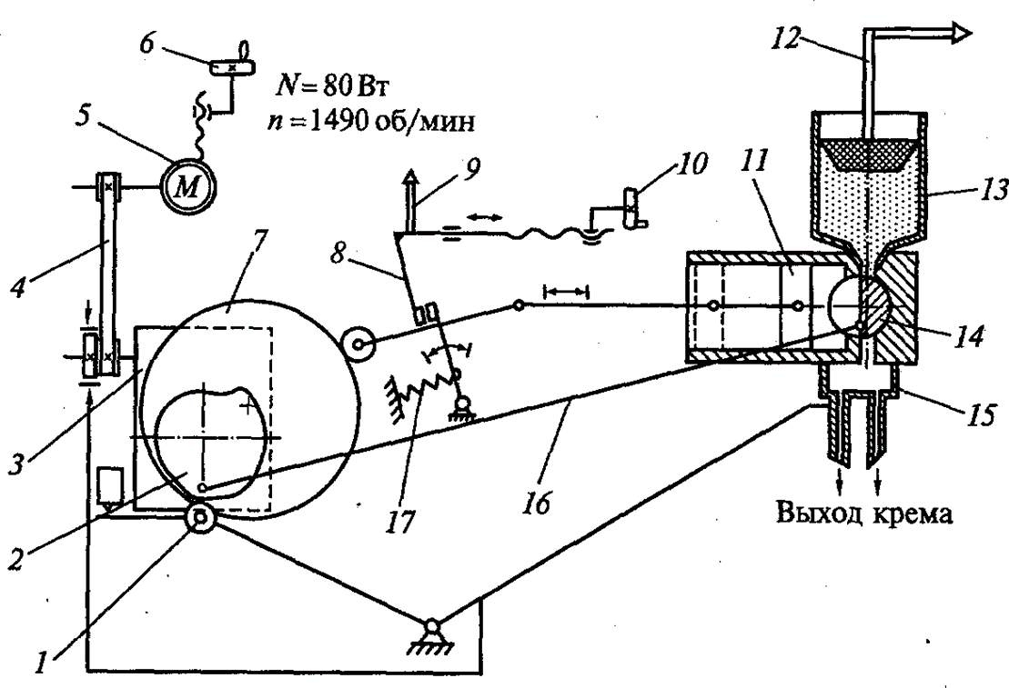
Дозатор крему ДК. Призначений для наповнення кремом трубочок із заварного тіста. Використається в кондитерських цехах підприємств громадського харчування. Виконаний у вигляді настільної машини з індивідуальним приводом.
Складається із привода з електродвигуном, підстави, що дозує пристрою, бачка для крему, механізму регулювання дози, захисного кожуха й електрощита.
У корпусі дозуючого пристрою 13 розміщений поршень 11 і кран 14, призначений для почергового з'єднання під поршневого простору з бачком для крему й штуцером. Штуцер постачений двома насадками 15 для видавлювання крему в заготівлю тістечка. На торці крана закріплений сигналізатор видачі крему, пофарбований у білий і червоний кольори. Для запобігання осьового зсуву крана на корпусі дозуючого пристрою встановлений обмежник. Корпус кріпиться до підстави.

Slide 20
У бачку перебуває поплавець 12 з показником рівня крему. Показник виступає над кришкою,
верхня частина його пофарбована в червоні кольори.
Приводним пристроєм дозатора служить електродвигун 5, з'єднаний клинопасовою передачею 4 із черв'ячним редуктором 3. На вихідному валу редуктора розташовані два кулачки (2 і 7) і палець кривошипа 1. Кривошипно-шатунний механізм служить приводним пристроєм крана. Шатун з'єднаний із краном підпружиненним пальцем. Кулачок 7 за допомогою важеля з'єднаний із шатуном поршня. Замикання важільно-кулачкового механізму здійснюється пружинами 17.

Slide 21
Кулачок 2 управляє важелем, на одному кінці якого перебувають щуп і тяга 16, з'єднана за допомогою вилки й регулювальної гайки з гальмовою стрічкою. Інший кінець важеля взаємодіє з мікро вимикачем, призначеним для відключення електродвигуна при відсутності заготівлі тістечка в момент видачі дози крему.
Основна частина механізму регулювання дози крему - регульований упор 8, що є обмежником зворотного ходу поршня. Рукоятка 10, що регулює положення упору, винесена на передню стінку кожуха. З упором з'єднаний стрілець-показник 9, розташована проти вікна зі шкалою на правій стінці кожуха. Верхня частина кожуха змонтована на петлях й є відкидною. При відкинутій верхній частині кожуха електродвигун блокується мікро вимикачем.

Slide 22
Робочий цикл дозатора складається із двох періодів – заготовки дози крему й подачі її в тістечко. Заготовка дози крему відбувається при білому кольорі сигналізатора. У цей час кран з'єднує під поршневий простір з бачком, і поршень, рухаючись назад, засмоктує з бачка дозу крему. Видача дози крему відбувається при червоному кольорі сигналізатора. При цьому кран повертається, перекриває вихід крему з бачка й з'єднує під поршневий простір з насадками, а поршень, рухаючись уперед, подає дозу крему в заготовлене тістечко. Під час першого періоду робочого циклу важіль притискається кулачком кривошипного механізму від мікро вимикача, електричний ланцюг електродвигуна замикається й дозатор працює, подаючи дозу крему незалежно від наявності заготовки тістечка на насадці. Одночасно із цим тяга піднімається, стрічка гальма притискається від шківа, і оператор, що обслуговує дозатор, знімає з насадок наповнені кремом тістечка й наколює на насадки нові заготовки.
Під час другого періоду кулачок не торкається важеля. При відсутності заготовок тістечок на насадках щуп опускається й важіль одним кінцем натискає на мікровимикач, розмикаючи електричний ланцюг електродвигуна. Одночасно тяга важеля затягує стрічку гальма на шківі й доза крему не подається. Якщо в цей час на насадку наколоти заготовку тістечка, щуп піднімається, відводячи важіль від мікро вимикача, а стрічку гальма від шківа, і дозатор продовжує роботу.
Таким чином, при ритмічній подачі заготовок тістечок на насадки дозатора останній працює в безперервному режимі, а при припиненні подачі заготовок - автоматично зупиняється.

Slide 23
Рис. 108. Кінематична схема дозатора крему ДК:
1— палець кривошипа; 2,7— кулачки; 3 — черв'ячний редуктор; 4 — клинопасова
передача; 5 — електродвигун; 6 — рукоятка для натягу ременя; 8 — регулюємий упор; 9
— стрілка-покажчик дози крему; 10 — рукоятка для регулювання положення упора; 11 —
поршень; 12 — поплавок з покажчиком рівня крему; 13 — дозуючий пристрій; 14 —
кран; 15 — насадки; 16 — тяга; 17 — пружини

Slide 24
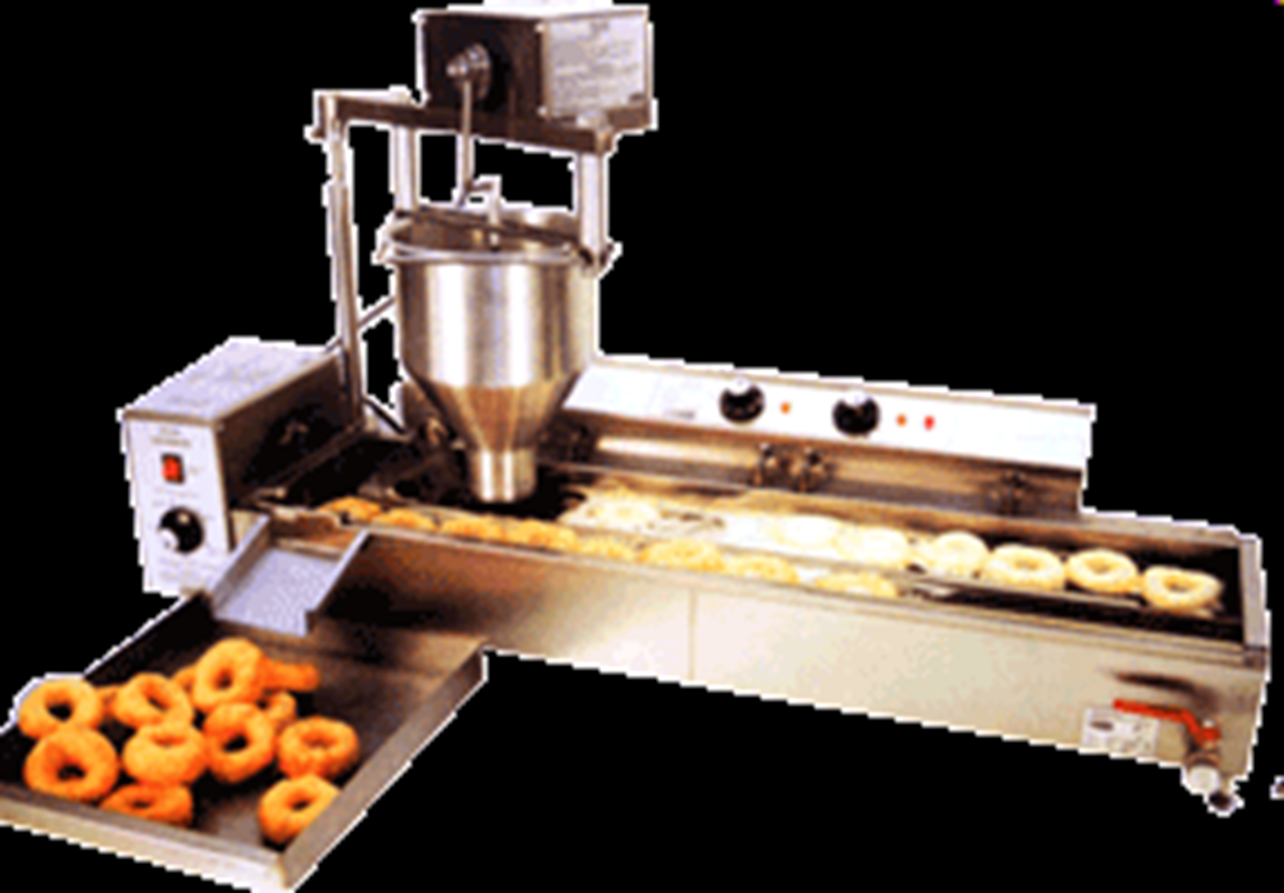

Slide 25
ДЯКУЮ ЗА УВАГУ

